Slide 1
面向对象

Slide 2
面向对象
面向过程和面向对象的区别？
什么是面向对象？
什么是对象？
什么是类？
类和对象的区别？
三大特征
六个原则

Slide 3
面向过程和面向对象的区别？
面向过程(细节)
关心解决问题的步骤(实现细节)
面向对象(抽象)
关心解决问题的人(谁?干嘛?)
Notes:
面向过程:解决问题所需要的步骤，然后用函数把这些一步步实现。使用的时候再一个个依次调用就可以了。
面向对象:把构成问题事物分解成各个对象，建立对象的目的不是为了完成一个步骤，而是为了描述某个事物在整个解决问题的步骤中的行为。
举个最简单点的例子来区分---面向过程和面向对象：
有一天你想吃披萨了，怎么办呢？你有两个选择：
1、自己买材料，芝士，蘑菇，番茄，调料，等等然后把材料切成丁，拿出饼皮，涂上酱料，把切好的材料一层层铺上去，放进烤箱。
2、去饭店，张开嘴：来一份披萨！
看出来区别了吗？这就是1是面向过程，2是面向对象。
面向对象有什么优势呢？首先你不需要知道披萨是怎么做的，降低了耦合性。如果你突然不想吃披萨了，想吃意大利面，对于1你可能不太容易了，还需要重新买菜，买调料什么的。对于2，太容易了，大喊：披萨不要了，要一份意大利面。提高了可维护性。总的来说就是降低耦合，提高维护性！

Slide 4

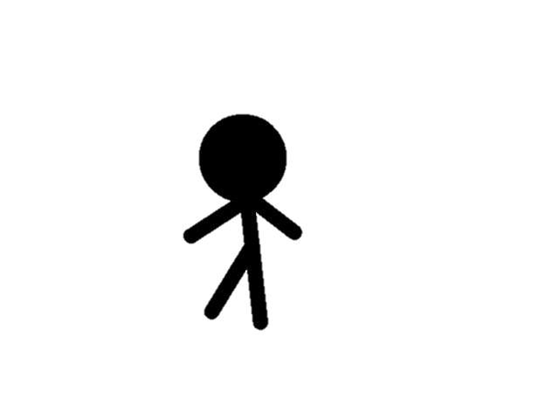
你只能使用几个按钮来输入。
后盖下面发生了什么，你不需要知道。
什么是面向对象？
主页按钮
音量按钮
你
充电
Notes:
手机内部结构很复杂，但使用起来却很简单。
你只需要通过几个按钮就能与手机互动。后盖下面的原件在怎样运转？你不需要知道。
执行的细节被隐藏起来了。你需要的只是一组简单的动作。
执行更改，比方说某软件的升级，并不会影响你对抽象的使用。

Slide 5
封装
对象
继承
类
多态
Notes:
面向对象最要有两个核心的概念（对象和类），和三个特性（封装、继承和多态）

Slide 6

什么是对象？
属性
静态的
对象
方法
动态的
Notes:
要理解对象为何物，我们首先可以把自己想象成是上帝，在上帝的眼里世间万物都是对象。
打个比方，有一只狗。他有毛，眼睛，耳朵，嘴巴，尾巴等。这些都是外观上来描述的。
然后我们还可以从动作上来说，它还可以跑，游泳，吃，累了还可以睡觉。这些都是从动作方面来进行描述的。那么我们把这两方面成为属性和方法。我们可以从外观上可以看到的不动的，静态的，我们成为属性，耳朵啊，嘴巴啊 都是属性。而把这个动态的，我们称之为方法。它还可以跑，游泳，吃，累了还可以睡觉。他们都是方法。由这个属性和方法呢就组成了对象，这就是对象。了解了这个对象以后，我们再来看另一个概念。

Slide 7
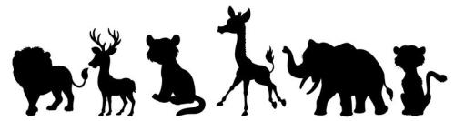
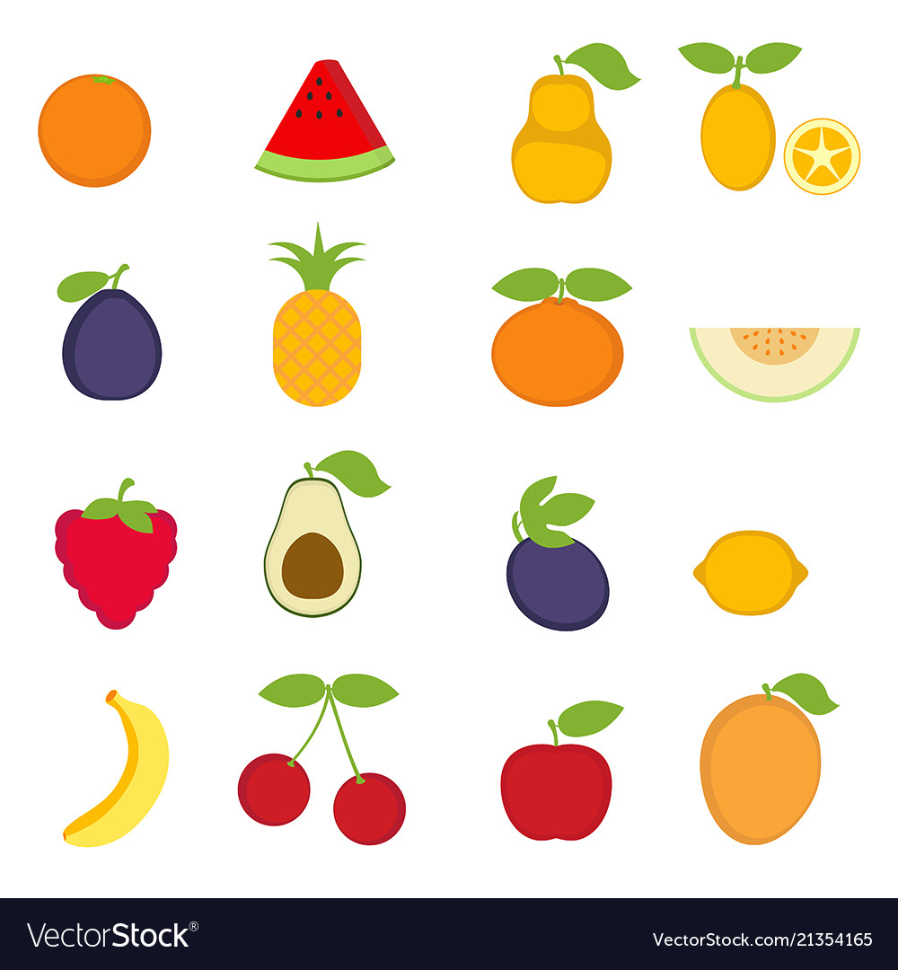

什么是类？
Notes:
对于类的理解：类可以理解为对万事万物的分类，例如人类，车类，动物类等等。这些都是将具有相同特征（属性和动作）的事物放到一个集合内，类是对这些属性和动作的封装。

Slide 8
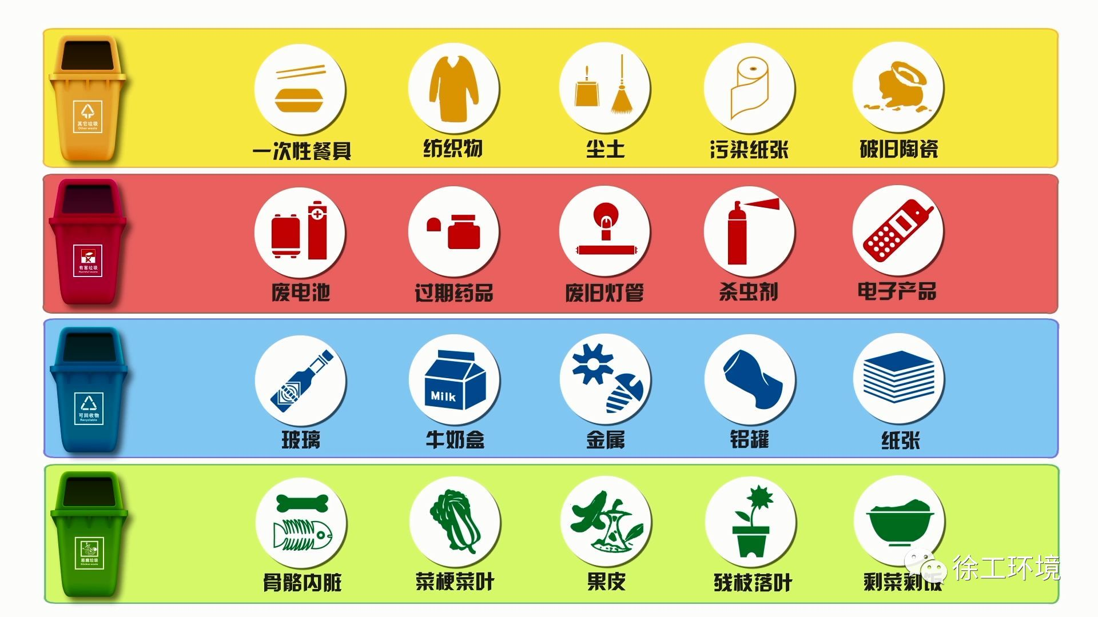
类就是 一组相似事物的统称
Notes:
总结一下类的概念 - 类就是 一组相似事物的统称
一组：而不是一个，如果世界上只有一个人 也不能称为人类。
相似：而不是相同，世界上也没有两个完全相同的东西。尽管是双胞胎也有不一样的性格。
统称：不是名称，比如，林俊杰，周杰伦，罗志祥，可以统称为明星，但是我们不能三个统称为林俊杰，因为林俊杰是名字，不是统称。
那么我们来看看--类和对象的区别？

Slide 9
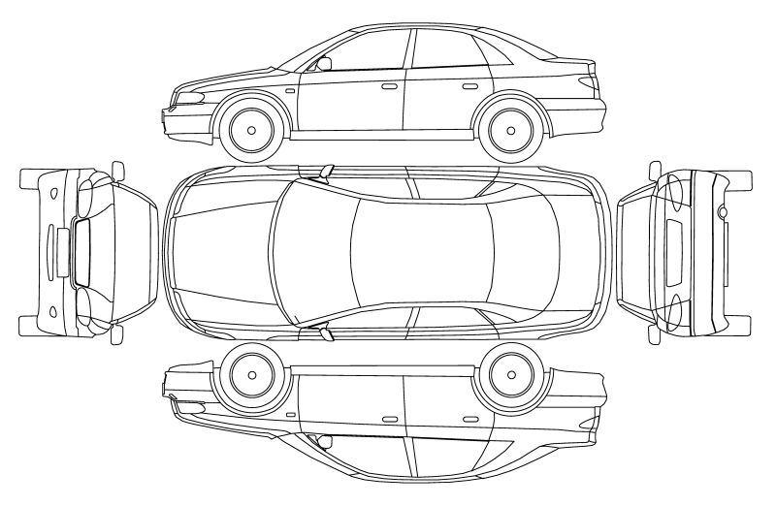
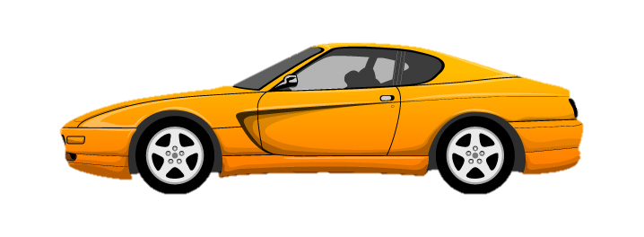
类
类和对象的区别？
对象
Notes:
这就好比图纸和汽车，对于类，相当于图纸。而这个根据图纸生产出来的汽车，相当于是类的对象，图纸不能驾驶，但是汽车可以。这就是类和对象的差别。
了解了面向对象的核心概念以后，我们来了解下面向对象的三大特征。

Slide 10

封装
玩
吃
心情
能量
喵~
心情
饥饿
喵~
猫
心情
饥饿
能量
喵( )
睡
能量
饥饿
Notes:
封装是面向对象最重要的特征之一，封装就是指隐藏。
将不需要对外提供的内容都隐藏起来，把属性隐藏，提供公共方法对调用者来访问。
对象隐藏了数据（例如private属性），避免了其他对象可以直接访问使用对象属性而造成耦合度过高，过度依赖。同时也可以阻止其他对象随意修改对象内部的数据而引起对象的不一致.
什么是封装？封装就是将对象具有的一些属性和方法通过封装打包到一起，共同体现一个事物的特征。
为什么要封装？因为对象也是隐私的，没有人希望外界能知道自己的隐私，所以为了确保对象（爱人）在外界的良好形象就要保护好对象的隐私（对于人来说），那么对于程序来说，让别人知道的隐私越少，暴露出来的bug也能越少。当然隐私有时候也不是绝对的，比如有些事情对于家人就不算隐私，对同事，同学就完全算是隐私。
访问修饰符：
public：公共的，可以理解为一个人的外貌特征，是谁都能看到的了解的。
private：完全的隐私，除了自己别人都不能知道的。
假设我们要构建一个小型的模拟游戏，游戏里有人有猫，他们之间可以交流。如果我们想使用封装，就得把所有“猫”逻辑封装到猫类中。看上去是这样的：
在这里，猫的饥饿与能量状态是私有变量
它也有一个私有方法喵（）。只要它愿意，就可以随时调用，其他类不能控制猫去喵喵叫。
人们能做的事情被定义在通用方法中，是睡觉（），玩耍（），喂食（）。他们都能或多或少地调整内部状态并有可能调用喵（）。这样就建立了私有状态和通用方法之间的桥梁。
这就是封装。

Slide 11
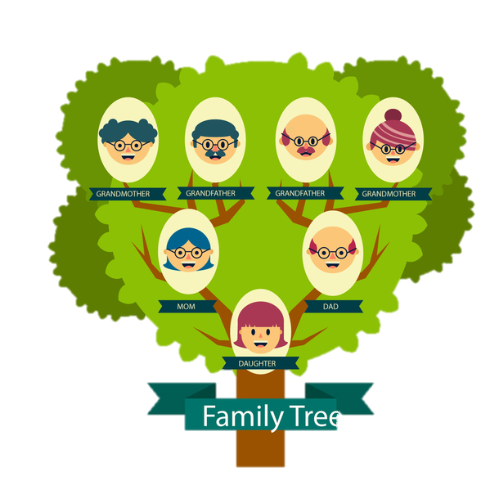
继承
Notes:
对于继承，他和我们现实生活当中，从父母的那里，继承体貌特征类似，我们来看一个家族图谱，在这里爸爸可以继承爸爸可以爷爷奶奶的体貌特征，妈妈就可以继承外公外婆的体貌特征，我呢就可以继承父母的。这就是继承。在这个继承关系当中，爷爷奶奶是爸爸的父类，爸爸就是子类。我呢，爸爸妈妈是父类，我就子类。对于面向对象而言，子类可以继承父类的属性和方法，并且可以重写和添加新的属性和方法。通过继承，我们可以通过代码的重复利用

Slide 12

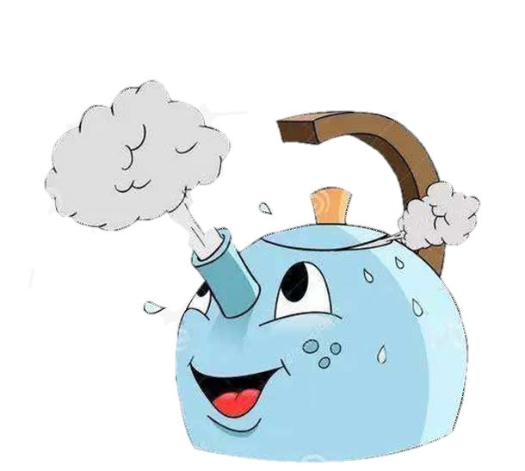


多态
变云（）
变云（）
变云（）
Notes:
指的是同一事物的多种形态。比如这个谁h20就有不同的状态。液态的我们称之为水，固态的我们称之为冰，气态的我们称之为水蒸气。在面向对象当中，多态不是体现在集中形态上，而是由于他们都继承自h20，他们就是有一个同名的方法，变云（），但是呢，这个冰变云，和这个水蒸气变云，他们是截然不同的两个方法，虽然调用方法名是一样的，但是他们的时间不同过程是不一样，这就是面向对象的多态性。父类的一种动作，在不同的子类上有不同的实现。

Slide 13
三大特征
封装（分）：分而治之、变则疏之、高内聚、低耦合。
继承（隔）：抽象变化、统一操作、隔离变化。
多态（做）：扩展性强、灵活度高。

Slide 14
六个原则：
1）开闭：【目标】
增加新功能，不修改客户端代码。
2）单一：【一个变化点】
且只有一个改变的原因。
3）依赖倒置：【找抽象】
用爹不用子。
4）组合复用：【优先组合复用】
继承关系用在统一变化(交通工具->火车、汽车..)
客户端代码与变化功能的关系是组合(人 --> 交通工具)
5）里氏替换：【指导继承】
看见爸爸，可以传递儿子；重写建议使用扩展重写。
6）迪米特：【低耦合】
在满足条件的基础上，传递数据越少越好。

Slide 15
谢谢~
Thank You~
AID1910. Lim Lih Sang 林俪桑

